Slide 1
THỊ TRƯỜNG CÀ PHÊ ĐẶC SẢN
Trịnh Đức Minh
Chủ tịch HH Cà phê BMT

Slide 2
Định nghĩa
Cà phê khác biệt CPKB (differentiated coffee) là cà phê được phân biệt rõ thông qua nguồn gốc đặc thù, quá trình sx chế biến được xác định rõ, có những đặc trưng khác thường về mùi vị (Lewin & cs. 2004)
Các loại CPKB
Cà phê đặc sản (specialty /gourmet /boutique/fine coffee)
Cà phê có chứng nhận (certified sustainable/ethical coffee)
Cà phê một nguồn gốc (single-origin coffee): chỉ dẫn địa lý (GI), tên gọi xuất xứ (DO)

Slide 3
Định nghĩa CPĐS
1974 /1978: Erna Knutsen
≥ 80/100 điểm (SCA/CQI)
Mùi vị đầy đủ
Ít hoặc không có lỗi sơ cấp
Thực hành: Phân hạng và thử nếm
Giống
Điều kiện trồng trọt đặc thù (tự nhiên, canh tác)
Sơ chế đặc biệt
Rang xay, đóng gói, pha chế đặc biệt
Nơi bán lẻ: coffee bar, cafés, cửa hàng chuyên bán cà phê, siêu thị
Bao bì, trình bày khác biệt; số lượng ít

Slide 4
Khác biệt chính giữa CPĐS và CP thông thường
Traceability: quốc gia → vùng → trang trại → lô
Giống, độ cao, đất, phương pháp chế biến, ngày thu hoạch – chế biến, vận chuyển, hậu cần, bằng cách nào và khi nào đến cơ sở rang xay
Loài/giống cà phê
Khối lượng có sẵn
Mới rang: rang càng sớm càng tốt, chất lượng tốt nhất 7 - 10 ngày sau rang
Phân hạng và thử nếm theo SCA/CQI

Slide 5
So sánh mô hình kinh doanh CPĐS và CPTT
 |  | Mô hình cà phê thông thường | Mô hình cà phê đặc sản
GIÁ TRỊ | Đặc trưng SP | Đồng đều | Khác biệt
 | Khả năng nâng cao | Hạn chế | Cao
 | Tiêu chuẩn CL | Loài/QG SX/Nhân | SCA/CQI
KHÁCH HÀNG | Mục tiêu | Khối lượng lớn | Đẳng cấp/đam mê/sở thích
 | Mức tiêu thụ | Bắt đầu giảm từ 1960s | Bắt đầu tăng 1980s, tăng nhanh sau 1990s
QUẢN TRỊ | Tìm mua hàng | Khối lượng lớn Không đặt CL đến ND | Khối lượng ít Đặt hàng CL tới ND
 | Rang | Khối lượng lớn/phối trộn | Theo lô hàng Nghệ thuật rang
 | Cấu trúc thị trường | Tập trung | Phân khúc mạnh

Slide 6
Thị trường Mỹ
Tỉ lệ người trưởng thành Mỹ uống cà phê đặc sản
Hàng ngày, hàng tuần, thỉnh thoảng
18 năm qua, tỉ lệ uống hàng ngày tăng cao nhất: 9% (1999) lên 41% (2017)
Riêng 2017 tăng 10 % từ 31% (2016)
Tỉ lệ người uống hàng tuần tăng đều từ 2001, riêng 2017 là 53%, tăng từ 45% (2016)
Tỉ lệ người thỉnh thoảng uống hầu như không tăng, ở mức khoảng 60%
Số tách cà phê/ngày/người Mỹ
Tăng từ 2,24 tách (2001) lên 2,97 tách (2017)
Thị phần cà phê đặc sản ở Mỹ, tính theo tách
40% (2010) lên 59% (2017)

Slide 7
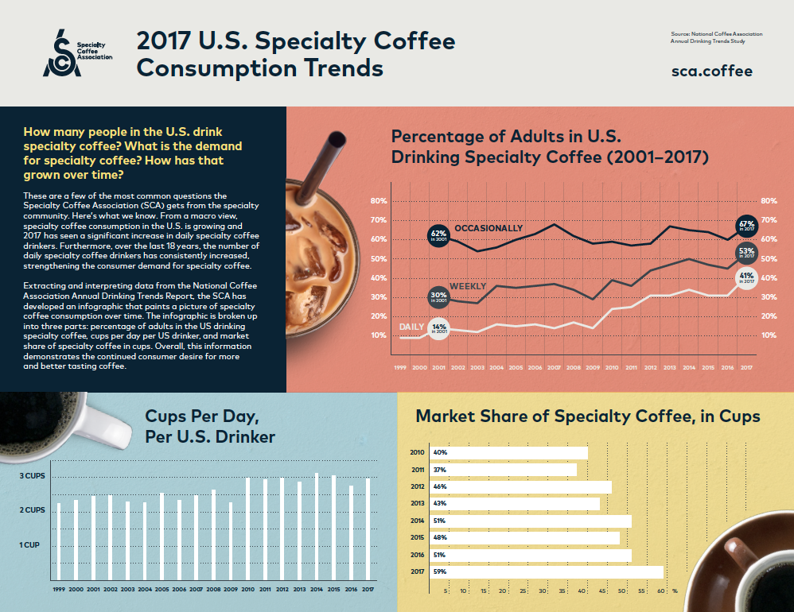
Tỉ lệ người trưởng thành Mỹ uống cà phê đặc sản
Số tách cà phê/ngày/người Mỹ
Thị phần cà phê đặc sản ở Mỹ, tính theo tách

Slide 8
Thị trường Tây Âu 2017
Quán Cafés (Cafés) và Cửa hàng chủ yếu cà phê (Coffee focused shops)
Số quán cafes: 301.593, doanh số bán lẻ € 45,8 tỉ
Số cửa hàng chủ yếu cà phê: 13.344, doanh số bán lẻ € 6,2 billion
Từ 2010, số quán cafes và doanh số bán lẻ giảm nhưng số cửa hàng chủ yếu cà phê tăng mạnh
UK: Số cửa hàng chủ yếu cà phê nhiều nhất và doanh số bán lẻ cà phê cao nhất
Italy: số quán cafés cao nhất, nhưng Spain: doanh số bán lẻ của quán cà phê cao nhất

Slide 9
Thị trường Tây Âu 2017
Doanh số bán lẻ quán Cafés
Tổng doanh số bán lẻ quán cafés €45.8 tỉ
Từ 2010, doanh số bán lẻ quán cafés giảm 17%.
Spain, Italy và Greece: dẫn đầu doanh số bán lẻ quán cafés (22%, 16%, and 12%).
Sweden, Denmark and Norway: doanh số bán lẻ quán cafés tăng cao nhất từ 2010

Slide 10
Thị trường Tây Âu 2017
Doanh số bán lẻ Cửa hàng chủ yếu cà phê
Tổng doanh số bán lẻ cửa hàng bán chủ yếu cà phê €6.2 tỉ
Từ 2010, doanh số bán lẻ tăng 50%. Vương quốc Anh và Đức đứng đầu doanh số bán lẻ (46% và 12%).
Pháp, Bỉ, Hà Lan: doanh số bán lẻ cửa hàng bán chủ yếu cà phê tăng cao nhất từ 2010

Slide 11
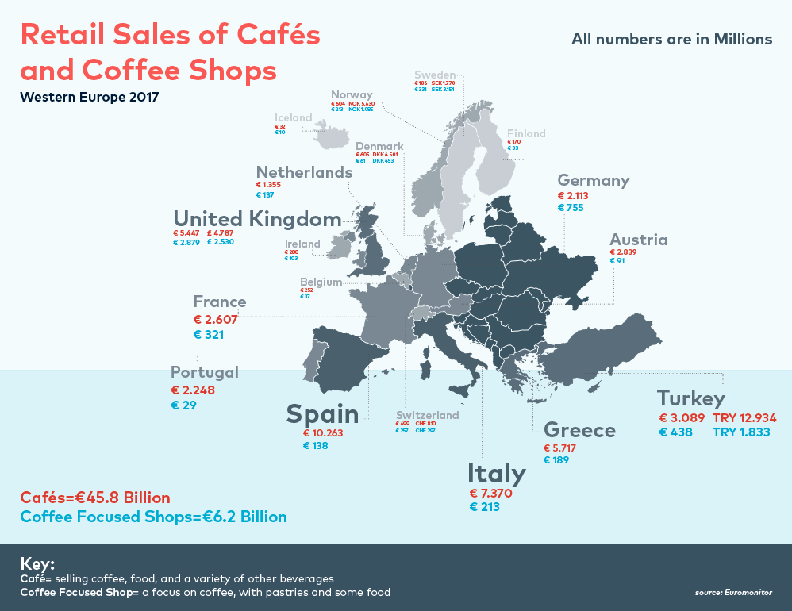

Slide 12
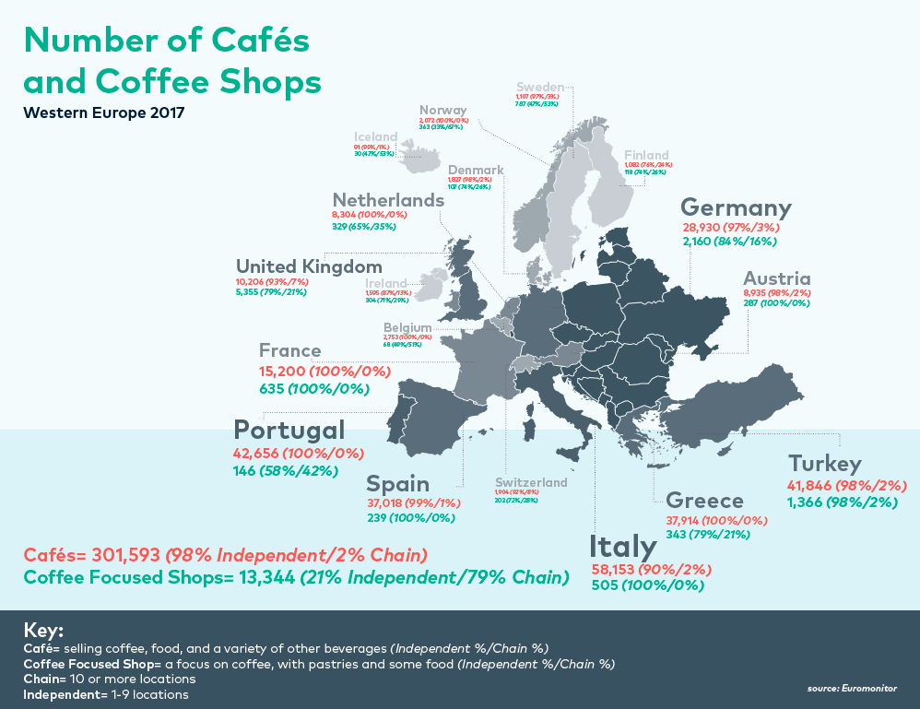

Slide 13
Thị trường Nhật Bản
Tương tự thị trường Mỹ. Cũng có những phân khúc:
Hầu hết cà phê cực kỳ danh tiếng: Blue Mountain, Hawaiian Kona etc.;
Chất lượng tốt, xuất xứ vùng trồng rõ ràng
Các chất lượng đúng chuẩn mực
Các phối trộn có thương hiệu
Không có nhà NK chuyên CPĐS . Nhà NK bán CPĐS trực tiếp hoặc qua môi giới và các nhà bán sỉ. Đáng chú ý, các nhà rang xay lớn có cửa hàng bán lẻ cà phê riêng nằm bên trong các khu bách hóa lớn nhờ vậy quảng bá được rộng rãi Thị trường Nhật, cũng như Mỹ, tạo cơ hội cho người sản xuất, tuy nhiên mội loại cà phê đơn lẻ rất khó thâm nhập thị trường do chi phí quá cao mà chưa chắc thành công. Luật tiêu dùng cho công khai xuất xứ khi bán lẻ nhưng do thành phần phối trộn phức tạp và được bán dưới thương hiệu của nhà rang xay, cho nên thành phần chính của phối trộn thường được nhận biết qua tên quốc gia xuất xứ (không bao giờ có tên người nông dân). Do đó tính kháng giá ở thị trường cà phê đặc sản Nhật có lẽ cao hơn ở Mỹ, trừ một số cà phê nổi tiếng đứng hàng đầu.

Slide 14
Cơ hội cho Robusta đặc sản
Biến đổi khí hậu: tỉ lệ Robusta tăng
Khan hiếm Robusta chất lượng cao
Tiềm năng nâng cao chất lượng
Nguồn di truyền, Giống
Môi trường trồng (đất, che bóng, độ cao)
Thu hoạch và chế biến sau thu hoạch
Nhu cầu thị trường

Slide 15
Các thách thức trong chế biến và bảo đảm chất lượng CPĐS
Thu hoạch quả chín
Chế biến cà phê quả tươi
Natural or Sun-Dried in the Fruit—Dry Process
Pulped Natural Coffee
Semi-Dry Processing-Honey Coffee
Washed/Fully Washed-Wet Process
Các yếu tố ảnh hưởng thành phần hóa học của hạt và mùi vị
Tập đoàn VSV trong quá trình lên men
VK và nấm men gắn với các quá trình lên men cà phê
Vai trò VSV trong các lỗi của vị cà phê
Nấm sinh Ochratoxin A (OTA) trong sản xuất và bảo quản cà phê
Các tiêu chí phân hạng CPĐS
Bảo quản sự tươi mới của cà phê rang

Slide 16
Các xu hướng của thị trường cà phê
Xu hướng 1: tiêu thụ CPĐS đang tăng
Mỹ: 1993-2008: 10 lần; 5 năm qua tăng 5 lần
EU: nhảy vọt trong 3 năm qua
C. Á: đang tăng nhanh
CoE Guatemala, 6/2016, 40.289,7 USD/ 450kg (89.532,66 USD/tấn)
Xu hướng 2: cà phê chứng nhận cung vượt xa cầu
Xu hướng 3: Thiếu CPĐS ở những phân khúc mới (CPĐS từ Uganda, CHDC Congo, Burundi, Tanzania)

Slide 17
Khuyến cáo
Chất lượng là chìa khóa
Tạo khan hiếm bằng cách khác biệt hóa mạnh
Coi trọng quan hệ đối tác thương mại

Slide 18
Cà phê đặc sản ở VN
Cà phê chồn, cà phê voi
Oribeans (HN) mô hình cà phê đặc sản
D'codes Coffee Lab & Campus Vietnam (HN): trường đào tạo cà phê
Trang trại cà phê Sơn Pacamara, Phường 5, TP Đà Lạt
Liên kết SX cà phê Robusta đặc sản của Simexco
tphcm : Starbucks Reserve, The Coffee House (P N Thạch, N Hải Ninh, 80/2017 160/2018, 300 tấn cà phê rang/năm, 40 tấn từ Cầu Đất Farm 33 ha), The Workshop (N Tuấn Dũng), Shin (N Hữu Long), Bosgaurus, Yellow Chair Coffee (V V Tần, tp HCM); Teemay Coffee (Cộng Hòa), Klassik, Specialty coffee saigon, Kafe Ville, v.v… chủ yếu là nhập cà phê từ nước ngoài về Việt Nam rồi rang và bán
10/2016: 7 DN lâm đồng tham gia hội chợ CPĐS ở Tokyo SCAJ
Một số DN và nông dân tham quan sự kiện Specialty Coffee Expo Mỹ 2017
Lưu Thái 16th African Fine Coffee Conference & Exhibition 14-16 February 2018, Kampala, Uganda

Slide 19
Làm sao để phát triển CPĐS tại Việt Nam?
Đào tạo Q grader theo chuẩn của SCA/CQI
Phòng thử nếm Q Lab SCA/CQI
Đánh giá chất lượng theo chuẩn SCA/CQI
Vai trò các công ty đầu tàu liên kết sản xuất, tiêu thụ CPĐS
Sự tham gia của các nhà rang xay đặc sản
Truyền thông sử dụng cà phê chất lượng cao
Thi, đấu giá

